Slide 1


Operating System Structures
NHN NEXT

Slide 2
Agenda
퀴즈/토론
2장: 아스키코드/유니코드
3장: 64비트 기반 프로그래밍
운영체제 구조
운영체제의 서비스, system call
API와 kernel 관계, 시스템 프로그램
Windows shell 간단한 프로그래밍 실습
Batch file Programming
Power shell 실행

Slide 3
학습목표
유니코드, 64비트 기반 프로그래밍을 이해하고 사용할 수 있다.
운영체제의 서비스와 구조를 설명할 수 있다.
Shell을 이해하고 Windows에서 제공하는 shell과 batch file programming을 사용할 수 있다.

Slide 4
유니코드, 64비트 기반 프로그래밍 실습
[예제 2-10] coding하고 결과 확인하기
새 프로젝트 유형은 Win32 콘솔 응용 프로그램
[예제 3-2] coding하고 결과 확인하기
새 프로젝트 유형은 Win32 콘솔 응용 프로그램

Slide 5
Operating system structures

Slide 6

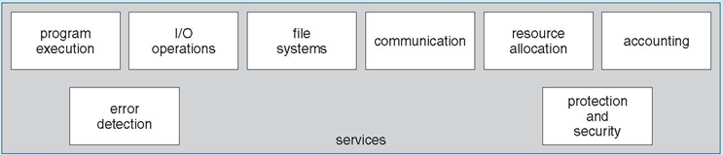
OS services
User and other system programs
Operating system
System calls
Hardware

Slide 7
OS services
OS는 프로그램 실행환경을 제공하고,
프로그램과 사용자에게 서비스를 제공
사용자 서비스
UI(user interface) : CLI, GUI, Batch
프로그램 실행
IO
파일 시스템 조작
통신 (communication)
에러 발견 (error detection)

Slide 8
OS services
시스템 서비스
자원 할당
회계( accounting )
보호와 보안( protection & security )
다수의 프로세스가 동시에 실행될 때 다른 프로세스 혹은 운영체제의 동작을 방해하지 않아야 함
보호: 시스템 자원에 대한 모든 접근이 통제되도록 보장
보안: 사용자 인증(authentication)을 활용하여 입출력 장치를 통한 외부의 부당한 접근 시도를 방어

Slide 9
OS services
시스템 호출(system call) 서비스
OS가 제공하는 서비스에 대한 프로그래밍 인터페이스
실행 중인 프로그램과 OS간의 인터페이스, API라고도 부름
하드웨어의 상세 동작을 추상화 (프로그래밍의 편의성)
OS를 통해서만 하드웨어 자원을 접근 (보호)
일반적으로 C/C++ 언어로 작성되어 함수 호출 형태로 제공
시스템 콜의 직접 호출보다는 고수준 API를 통해 주로 접근
대표적 API: Win32 API (Windows), POSIX API (UNIX, Linux, Mac OS X), Java API (Java virtual machine)

Slide 10
API - system call – OS 관계
User application
Open()
User mode
System call interface
kernelmode
.
.
.
.
…
open()
implementation
of open()
System call
.
.
.
return
System call interrupt

Slide 11
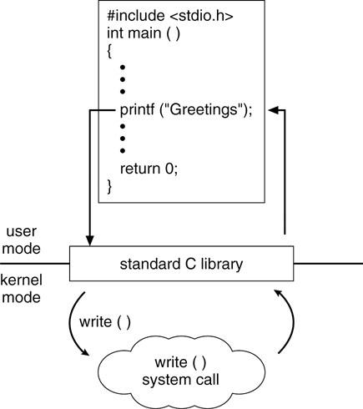
표준 C 라이브러리 예
printf() API 함수 -> write() 시스템 함수 호출

Slide 12
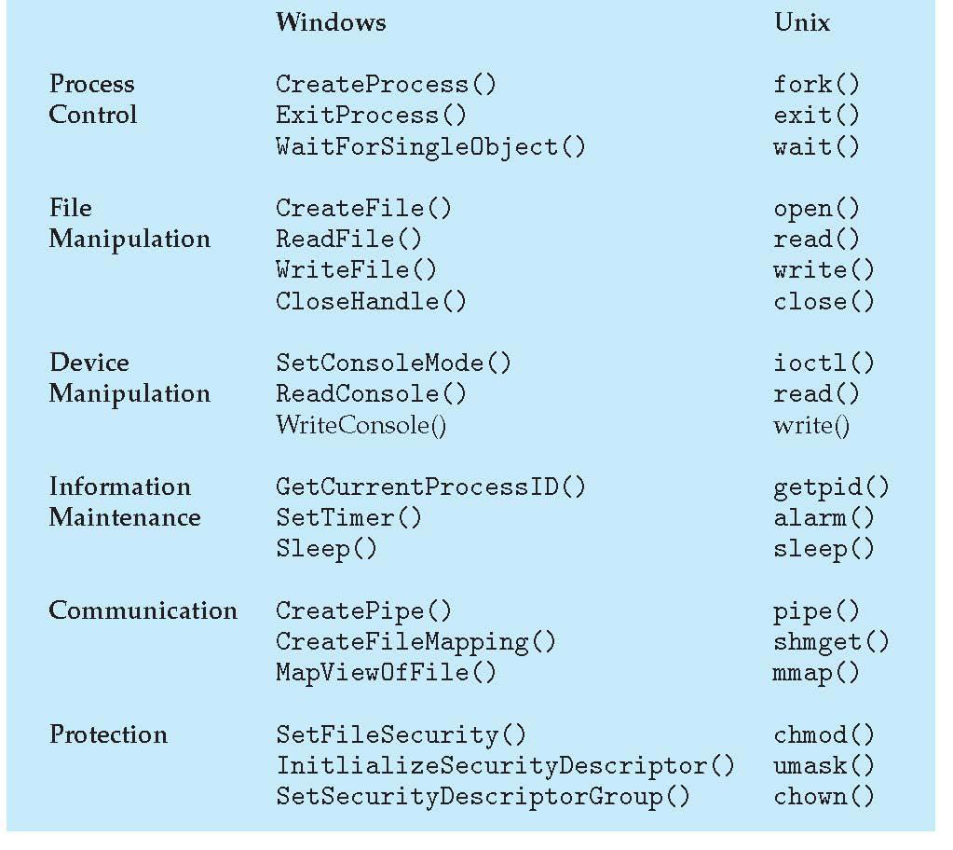
시스템 호출의 예

Slide 13
시스템 프로그램
시스템 프로그램 – 시스템 유틸리티 (utility)
프로그램의 개발과 실행을 위해 편리한 환경 제공
시스템 호출 인터페이스 혹은 복잡한 기능의 작업 수행
일반 사용자에게 보여지는 운영체제의 모습
시스템 프로그램의 종류
파일 관리 (File management)
상태 정보 (Status information)
파일 내용 수정 (File modification)
프로그래밍 언어 지원 (Programming language support)
프로그램 적재와 실행 (Program loading and execution)
통신 (Communications)

Slide 14
OS의 구조
커널 아키텍쳐에 따른 운영체제의 분류
모놀리식 커널 (Monolithic Kernel)
운영체제의 모든 서비스를 하나의 커널에 구현
DOS, Linux, UNIX (초기) 등
마이크로커널 (Microkernel)
운영체제의 핵심 부분만 커널로 구현
프로세스 관리, 가상 메모리, 기본 프로세스 통신 (IPC)
Mach OS (Mac OS X에 적용), Windows NT 등

Slide 15
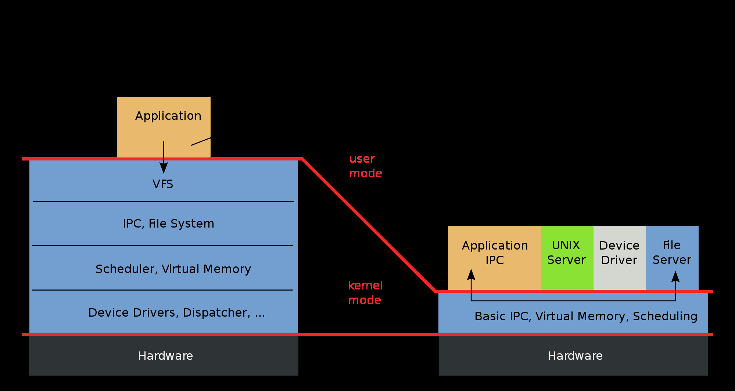
Monolithic kernel based OS
Microkernel based OS

Slide 16
Micro kernel
장점
운영체제의 기능 확장 용이
새로운 하드웨어로 이식(porting) 용이
커널 모드에서 동작하는 코드가 적기 때문에 신뢰성 높음
보안성(security)이 높음
단점
사용자 공간과 커널 공간 사이의 빈번한 전환과 통신으로 성능 저하

Slide 17
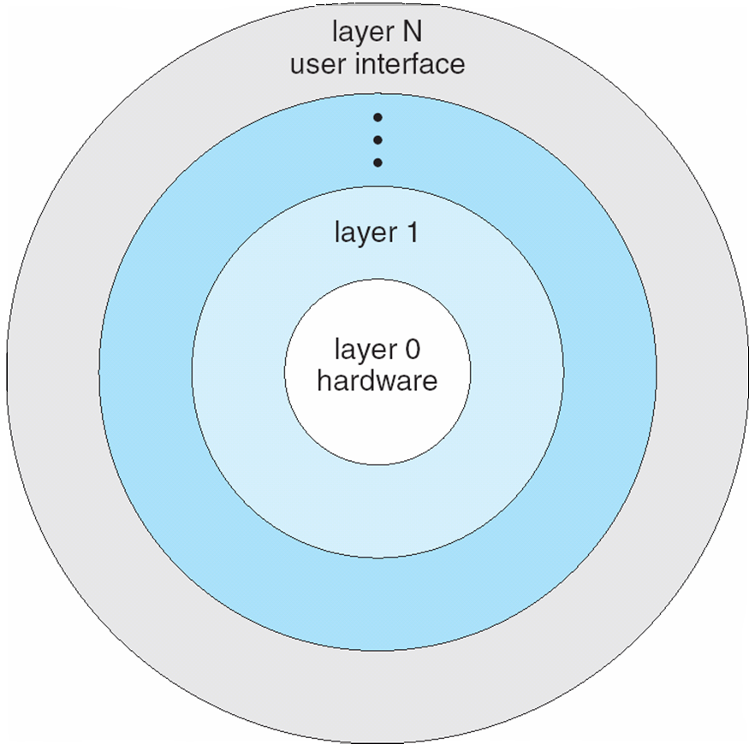
계층 구조 운영체제(Layered OS)
하위 계층의 서비스와 함수만 사용
장점
구현과 디버깅이 간단
단점
계층 간의 관계 정의가 복잡
계층 간의 시스템 호출 오버헤드

Slide 18
마무리
질의 응답

